Slide 1


Slide 2

Machine Learning For Investment
Chủ đề: Pandas và xây dựng chiến lược
GV.Đặng Trí Thanh

Slide 3

Nội dung chính
Pandas tutorial
Backtest metrics
Backtest with pandas
Backtest with external library

Slide 4
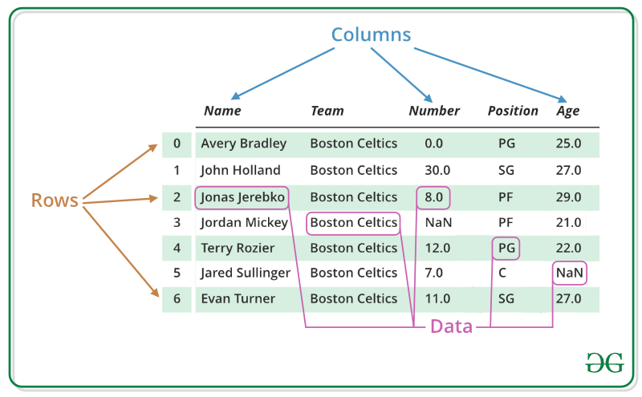
Pandas introduction
Notes:
Efficient Market Hypothesis, ChatGPT, etc.

Slide 5
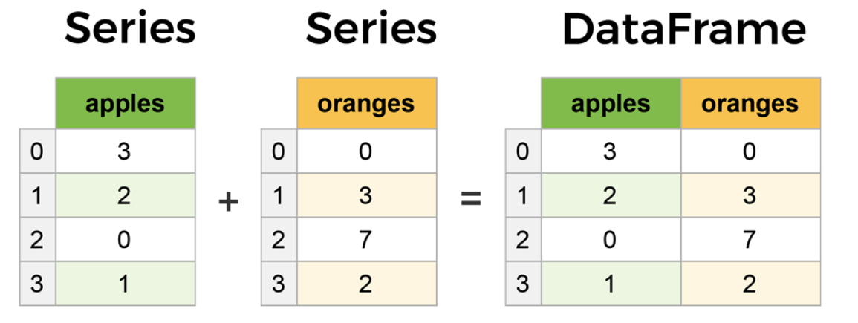
Pandas introduction
Pandas Components
Notes:
Efficient Market Hypothesis, ChatGPT, etc.

Slide 6
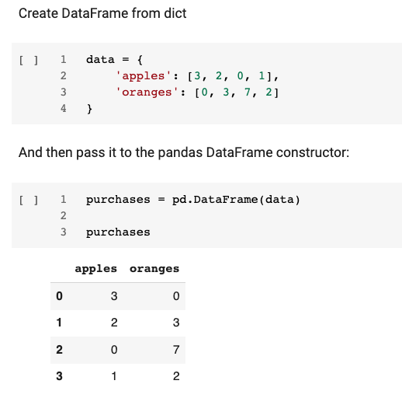
Pandas tutorial
Notes:
Efficient Market Hypothesis, ChatGPT, etc.

Slide 7
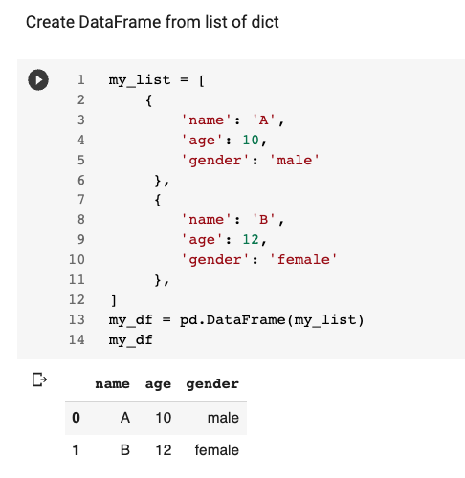
Pandas tutorial
Notes:
Efficient Market Hypothesis, ChatGPT, etc.

Slide 8
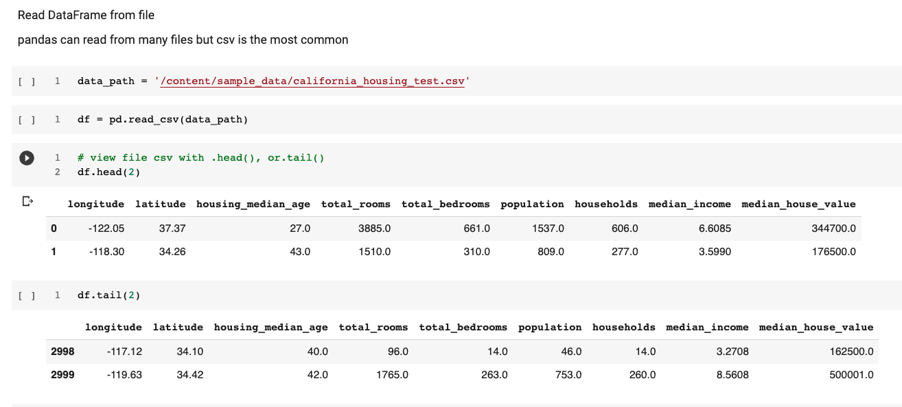
Pandas tutorial
Notes:
Efficient Market Hypothesis, ChatGPT, etc.

Slide 9
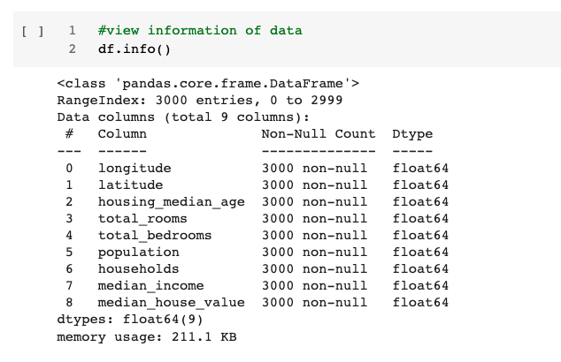
Pandas tutorial
View DataFrame information
Notes:
Efficient Market Hypothesis, ChatGPT, etc.

Slide 10
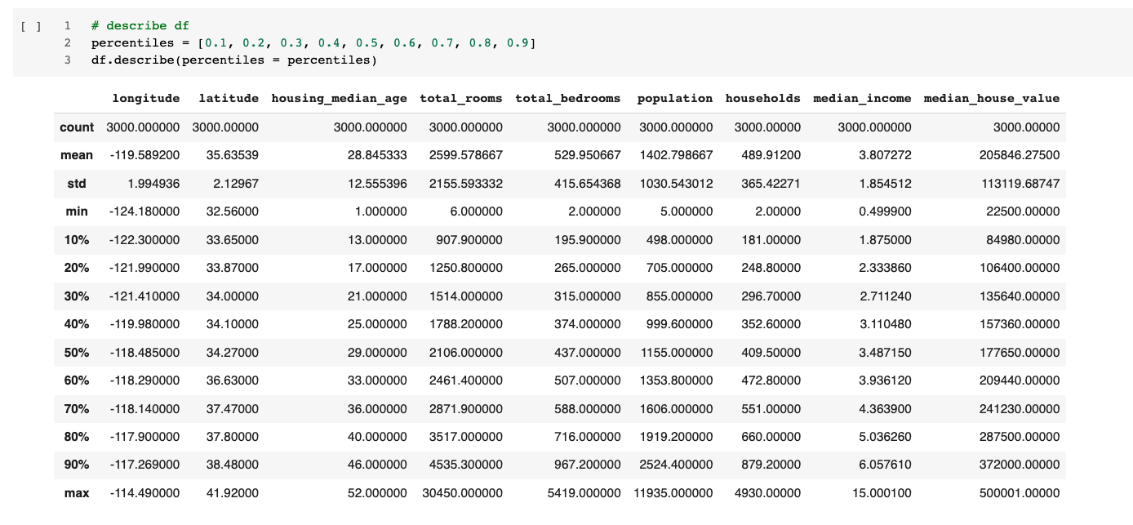
Pandas tutorial
Describe DataFrame
Notes:
Efficient Market Hypothesis, ChatGPT, etc.

Slide 11
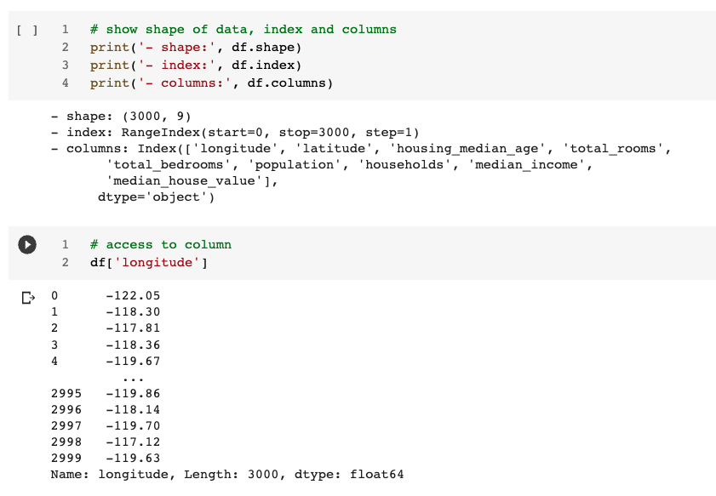
Pandas tutorial
Notes:
Efficient Market Hypothesis, ChatGPT, etc.

Slide 12
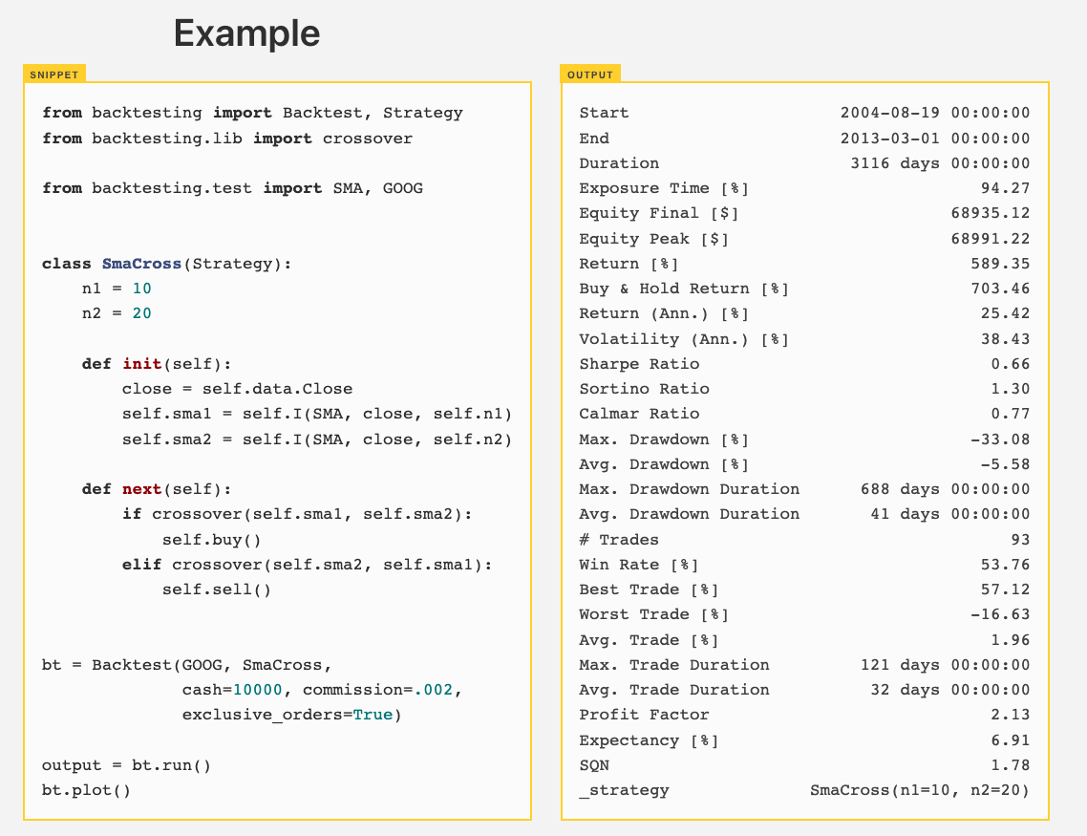
Backtest metrics
Notes:
Efficient Market Hypothesis, ChatGPT, etc.

Slide 13
Backtest metrics
Start: Ngày bắt đầu của kỳ kiểm thử.
End: Ngày kết thúc của kỳ kiểm thử.
Duration: Thời gian chạy kiểm thử.
Exposure Time [%]: Tỷ lệ thời gian chiến lược đầu tư vào thị trường.
Equity Final [$]: Số dư tài khoản cuối cùng sau kỳ kiểm thử.
Equity Peak [$]: Số dư tài khoản cao nhất trong quá trình kiểm thử.
Return [%]: Tỷ suất lợi nhuận đạt được từ chiến lược giao dịch.
Buy & Hold Return [%]: Tỷ suất lợi nhuận đạt được nếu giữ tài sản và không giao dịch.
Return (Ann.) [%]: Tỷ suất lợi nhuận hàng năm.
Volatility (Ann.) [%]: Độ lớn biến động hàng năm.
Sharpe Ratio: Tỷ số Sharpe.
Sortino Ratio: Tỷ số Sortino.
Calmar Ratio: Tỷ số Calmar.
Notes:
Efficient Market Hypothesis, ChatGPT, etc.

Slide 14
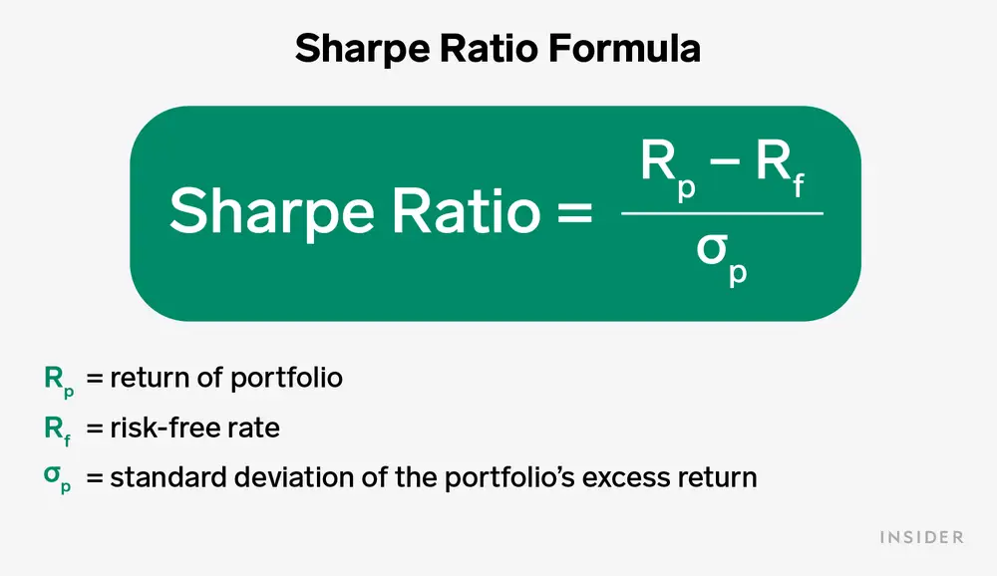
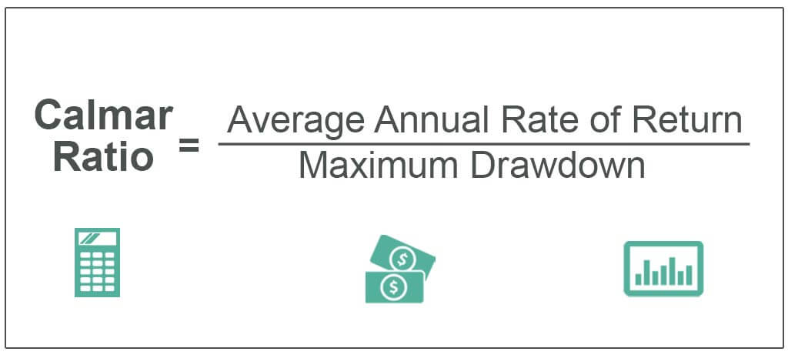
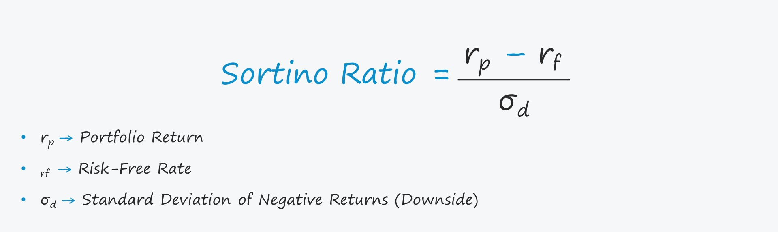
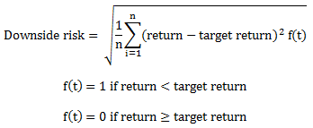
Backtest metrics
Notes:
Efficient Market Hypothesis, ChatGPT, etc.

Slide 15
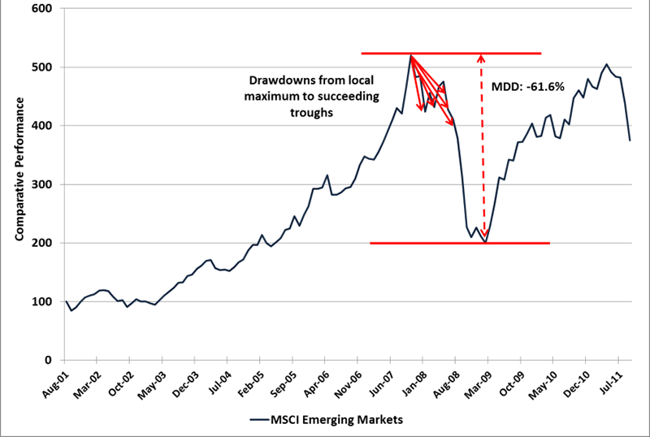
Backtest metrics
Drawdown
Notes:
Efficient Market Hypothesis, ChatGPT, etc.

Slide 16
Backtest metrics
Max. Drawdown [%]: Tỷ lệ rút hầu bao lớn nhất.
Avg. Drawdown [%]: Tỷ lệ rút hầu bao trung bình.
Max. Drawdown Duration: Thời gian rút hầu bao lớn nhất.
Avg. Drawdown Duration: Thời gian rút hầu bao trung bình.
# Trades: Số lần giao dịch được thực hiện.
Win Rate [%]: Tỷ lệ giao dịch có lãi.
Best Trade [%]: Lợi nhuận tốt nhất của một lần giao dịch.
Worst Trade [%]: Lỗ nặng nhất của một lần giao dịch.
Avg. Trade [%]: Lợi nhuận trung bình của mỗi lần giao dịch.
Max. Trade Duration: Thời gian lâu nhất của một lần giao dịch.
Avg. Trade Duration: Thời gian trung bình của mỗi lần giao dịch.
Profit Factor: Hệ số lợi nhuận.
Expectancy [%]: Kỳ vọng lợi nhuận.
SQN: System Quality Number.
Notes:
Efficient Market Hypothesis, ChatGPT, etc.

Slide 17
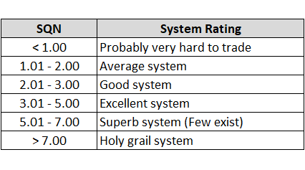
Backtest metrics
SQN = np.sqrt(n_trades) * pl.mean() / pl.std()
n_trades: số lần giao dịch
pl: Profit and Loss
Notes:
Efficient Market Hypothesis, ChatGPT, etc.

Slide 18
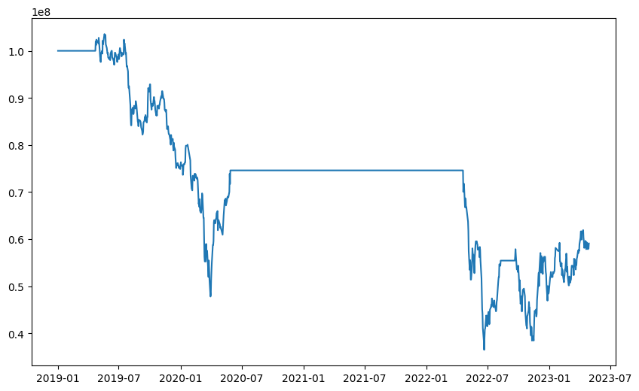
Backtest from scratch
equity
Notes:
Efficient Market Hypothesis, ChatGPT, etc.

Slide 19
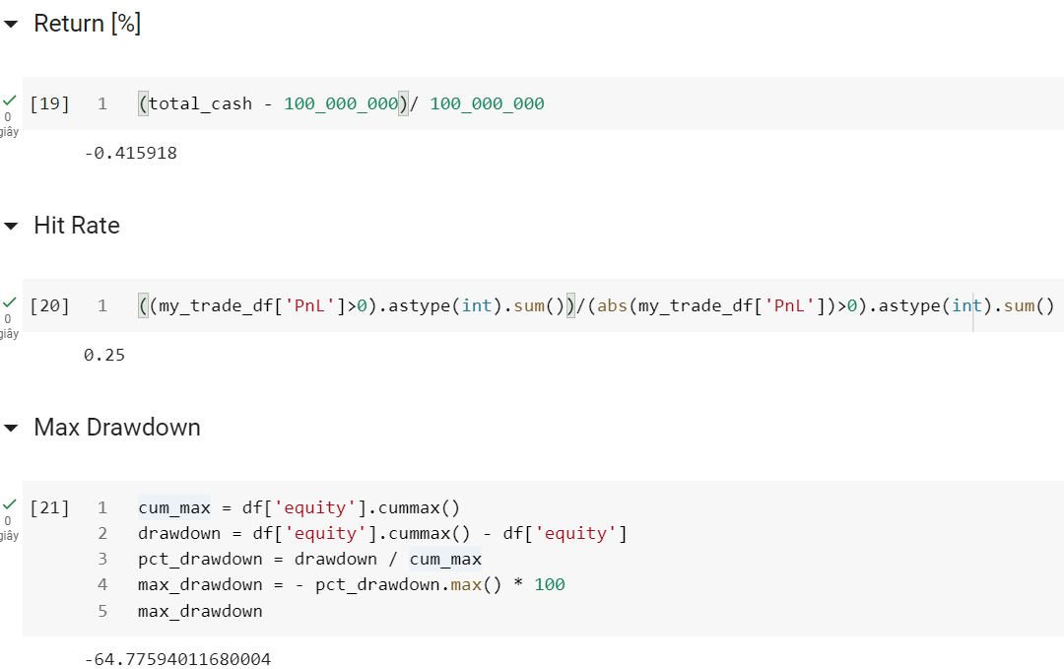
Backtest from scratch
Notes:
Efficient Market Hypothesis, ChatGPT, etc.

Slide 20
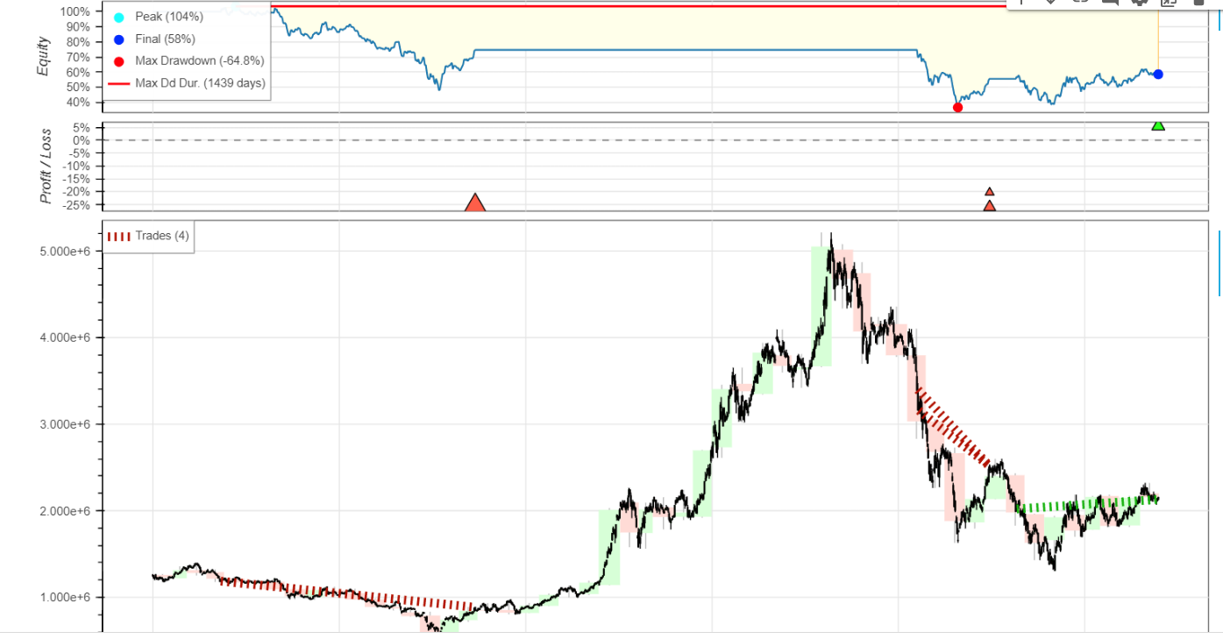
Backtest with external library
Notes:
Efficient Market Hypothesis, ChatGPT, etc.

Slide 21
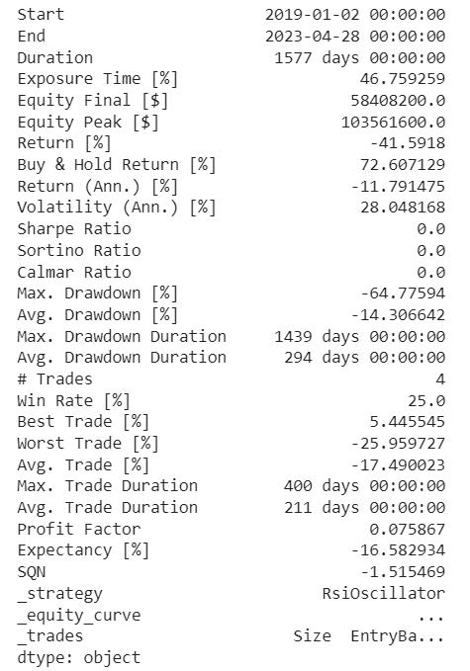
Backtest with external library
Notes:
Efficient Market Hypothesis, ChatGPT, etc.

Slide 22


